Slide 1
Развитие коммуникативных навыков дошкольников через различные виды музыкальной деятельности.
Муниципальное бюджетное образовательное дошкольное учреждение детский сад «Красная шапочка»
Подготовила:
Музыкальный руководитель
Мащенко Е.В.
пгт. Февральск

Slide 2
Виды музыкальной деятельности и их взаимодействие
Восприятие
Исполнительство
Творчество
Восприятие музыки специально созданной для слушания
Пение
Песенное творчество
Восприятие музыки в связи с ее исполнением
Музыкально-ритмические движения
Танцевальное творчество и игровое
Музыкально -дидактические игры
Игра на музыкальных инструментах

Slide 3
Цель: помочь детям осознать свою индивидуальность, выработать свой стиль общения через виды музыкальной деятельности.
направления воспитательной работы:
развитие динамической стороны общения: легкости вступления в контакт, инициативности, готовности к общению;
развитие эмпатии, сочувствия к партнеру, эмоциональности и выразительности невербальных средств общения;
развитие позитивного самоощущения, что связано с состоянием раскрепощенности, уверенности в себе, ощущением собственного эмоционального благополучия, своей значимости в детском коллективе, сформированной положительной самооценки.
Творческая направленность – создание условий для творческого самовыражения ребенка, учитывая его индивидуальные возможности;
Последовательность - усложнение выполнения творческих заданий: от простого к сложному;
Принцип партнерства – вовлечение родителей в воспитательно –образовательный процесс (открытые занятия, концерты детей, родительские собрания).

Slide 4
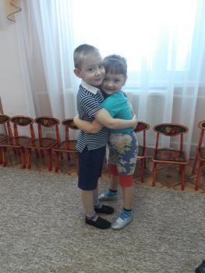
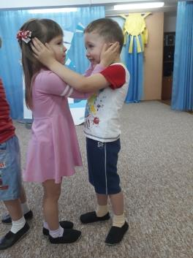
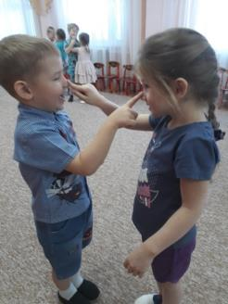
Музыкальное приветствие

Slide 5
Слушание музыки. Во время слушания музыки активно включается невербальное восприятие.
Средства общения
Вербальные
Невербальные
Устная
речь
Письменная речь
Голос, интонация
взгляд
мимика
движения
Поза, жесты

Slide 6
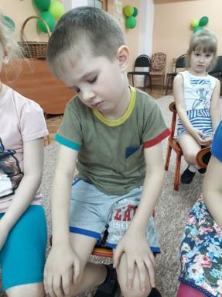
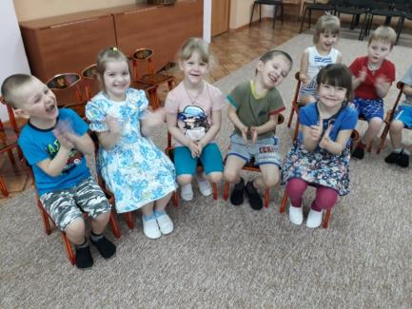
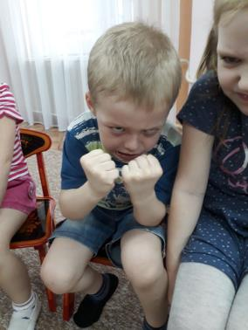
грусть
злость
радость

Slide 7
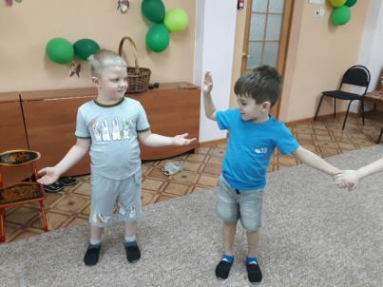
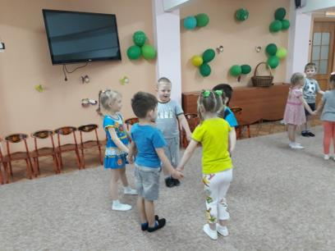
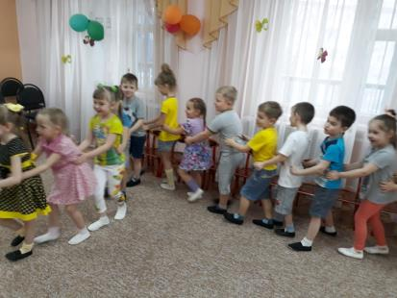
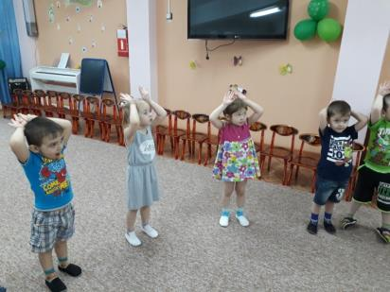
Игровая деятельность

Slide 8
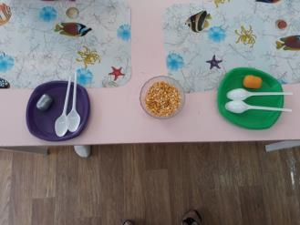
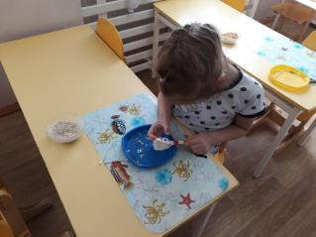
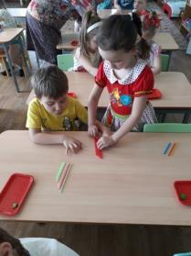
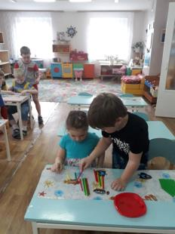
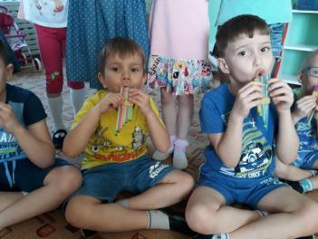
Эксперименты со звуками

Slide 9
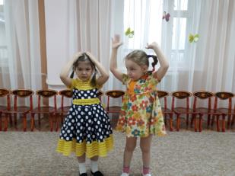
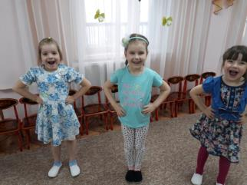
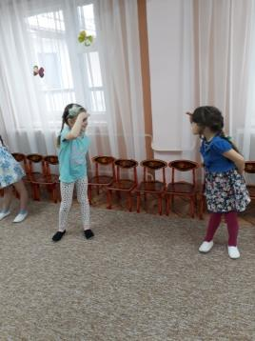
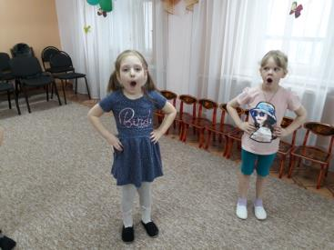
Песенное творчество

Slide 10
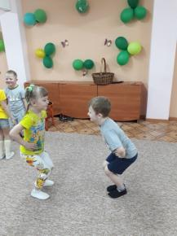
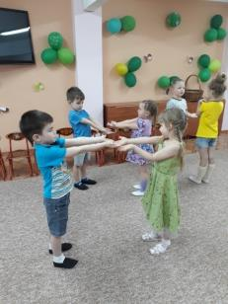
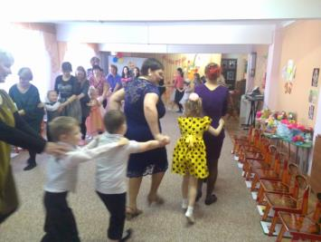
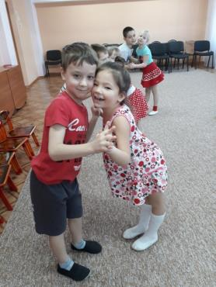
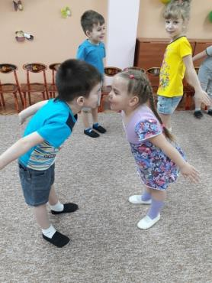
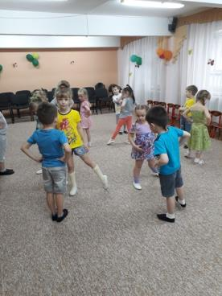
Коммуникативные танцы

Slide 11
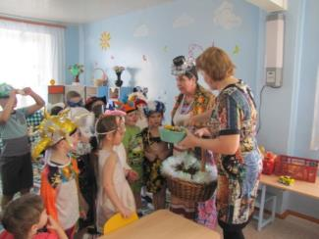
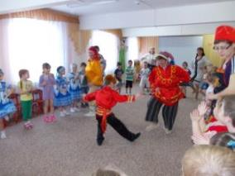
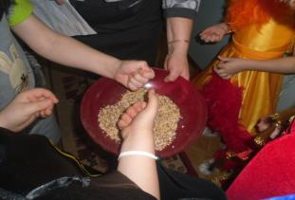
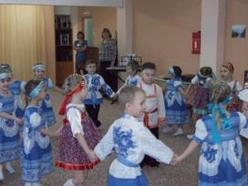
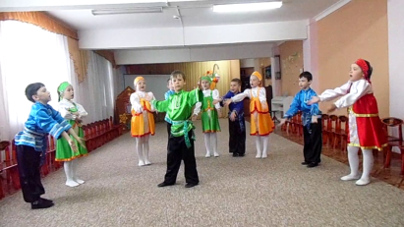
Фольклорные праздники

Slide 12
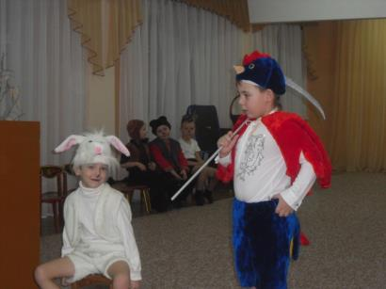
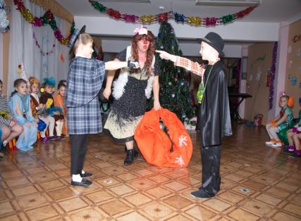
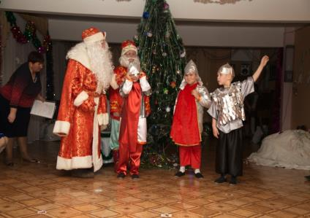
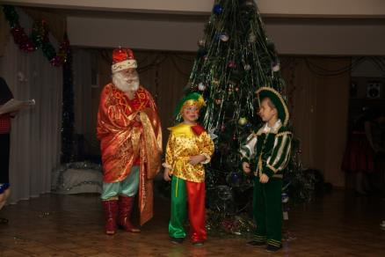
Театрализованная
деятельность

Slide 13
Перспективы дальнейшей работы:
Продолжать работу по развитию социально-личностной уверенности у детей.
Помочь родителям в осознании значимости обеспечения системы психологических условий позитивно-личностного развития ребенка.
Продолжить научный поиск по изучению и внедрению эффективных технологий для развития детей в музыкальной деятельности
Повысить эффективность образовательного процесса через использование ИКТ.
Максимальное удовлетворить потребности родителей, активное взаимодействие с ними и вовлечение их в образовательный процесс.

Slide 14
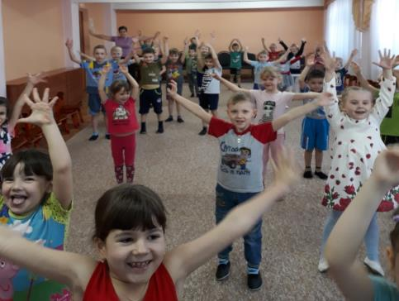
Спасибо за внимание!

